Slide 1
Socialización. Pedagogo científico y deportista.
Presentado por
Melissa Díaz Zabaleta

Slide 2
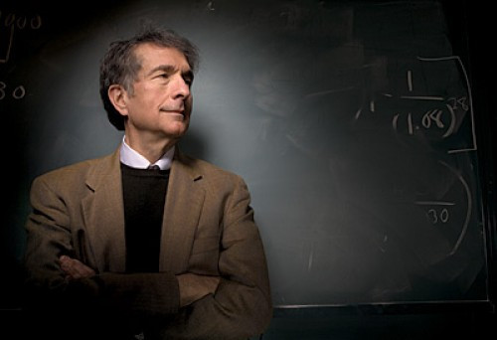
Pedagogo
Howard Gardner y las inteligencias múltiples.
Es de admirar el giro que le dio al mundo al momento de postular su desarrollo con las inteligencias múltiples.
ya que antes la definición de inteligencia solo se basaba en la memorización de contenidos, entonces a partir de este aporte sucedió que el sistema educativo colaborara con este gran desarrollo.
Entonces estableció siete inteligencias múltiples que poseemos todos los seres humanos, no obstante cada individuo desarrolla las inteligencias de diferente grado.

Slide 3
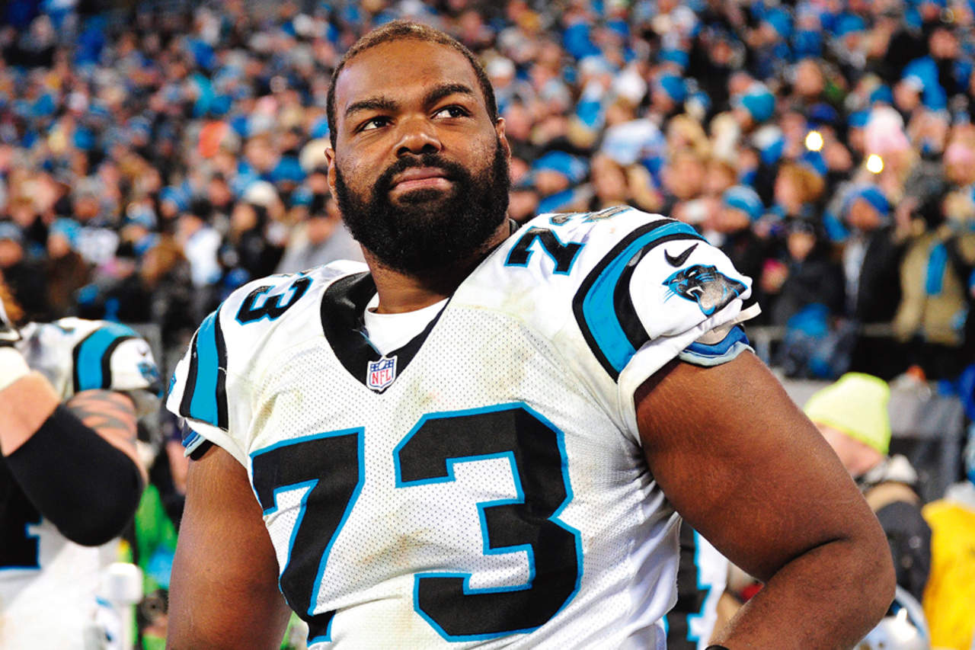
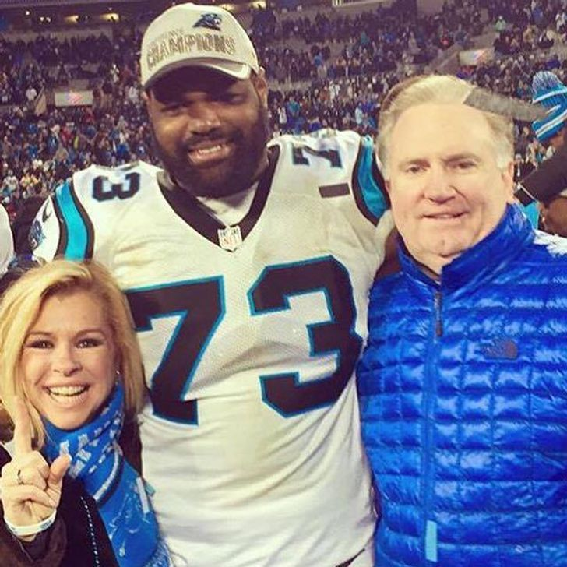
Deportista
Michael Oher
Desde que vi una película llamada un sueño posible, es de admirar el proceso que tuvo Michael Oher, aclaro que no soy gran fan del deporte y no tengo a ningún jugador que siga.
Elegí a Michael por todo lo que tuvo que pasar desde niño y hasta donde pudo llegar por ser, Su vida tuvo un comienzo difícil, pero se convirtió en una lección sobre esfuerzo, empatía y solidaridad.
Desde niño paso momentos difíciles no tenia hogar, su madre era drogadicta y dormía en las calles, pero aun así no decidió elegir la vida de la calle, sin embargo en su vida apareció una nueva familia que lo acogió sin preferencia de color y lo amaron como era.

Slide 4
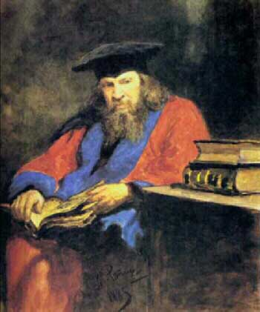
Científico
DIMITRI MENDELEIEV
Muchos conocen a este importantísimo sujeto, que fue el hijo menor de catorce hermanos, que su padre quedo ciego y la madre tuvo que trabajar en una empresa de vidrios para ayudar con la difícil situación económica.
murió su padre y la fábrica de vidrio sufrió un incendio, tuvieron que irse, pero aun así estudio y fue un alumno sobresaliente.
Creo que todos pasamos por momentos difíciles en la vida, pero Dios siempre tiene una gran función para cada uno de nosotros.
Este gran señor descubrió el elemento 101 de la reconocida tabla periódica.

